Slide 1






Web Scrapping
Limpeza e preparação dos dados
Dados brutos
(Notícias da internet)
Named Entity Recognition
(Detectar e Filtrar Entidades)
Construção do Grafo

Slide 2
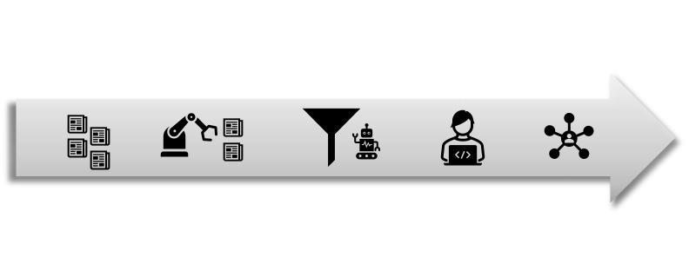

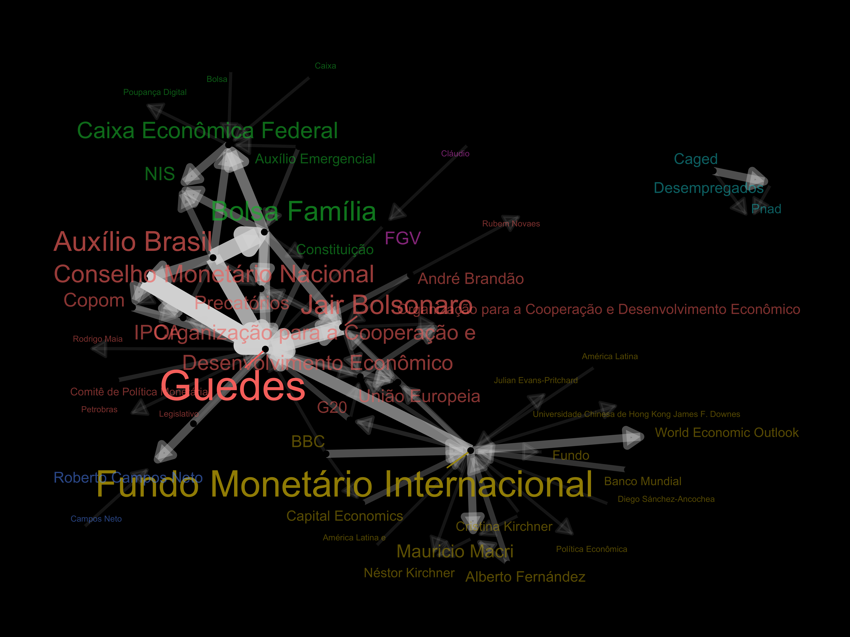



Slide 3
Construção do Grafo
Dados brutos
(Notícias da internet)
Limpeza e preparação dos dados
Named Entity Recognition
(Detectar e Filtrar Entidades)
Web Scrapping

Slide 5
Dados fornecidos por
Limpeza e preparação dos dados
Web Scrapping
Dados brutos
(Notícias)
Named Entity Recognition
(Detectar e Filtrar Entidades)
Construção do Grafo

